Slide 4
Notes:
MANUS: Vi ska delta på Future Minds Sustainability hackathon, som sker DATUM XX.
Ni ska då på 3 timmar få jobba fram idéer på lösningar till en hållbarhetsutmaning hos IKEA.
Exakt vad utmaningen är och hur ni ska gå tillväga för att jobba fram era idéer kommer ni att få veta först då, det blir skarpt läge med instruktioner på plats.
Tills dess ska ni förbereda er och det är det vi gör nu.

Slide 5
Notes:
Det är Future Minds som arrangerar Sustainability Hackathon.

Slide 6
Notes:
MANUS: Här är hela processen som ni kommer att gå igenom innan, under och efter hackathon.
Det vi ska göra tillsammans idag/innan hackathonet är förberedelser så att vi har lagt en bra grund för att leverera på dagen för själva hackathonet!
För att kunna lösa ett problem eller utmaning behöver vi veta mer om själva ämnet och bakgrunden till det. Ni ska alltså INTE komma på några idéer på lösningar idag - utan nu fokuserar vi på att skapa bra FÖRUTSÄTTNINGAR för att göra ett bra hack - som att lära oss mer om aktören och temat och skapa powerteams!
På dagen för själva hackathonet kommer ni att få alla instruktioner ni behöver då för att jobba fram idéer - då blir det skarpt läge direkt!

Slide 7
Notes:
INSTRUKTIONER: Såhär såg ett av de hackathon ut som genomfördes 2021. Titta på filmen för att få en känsla för vad ni ska få uppleva!

Slide 8
Notes:
INSTRUKTIONER: Låt eleverna räcka upp handen och svara på frågan, eller diskutera det i mindre grupper.
Syftet är att få upp argument som visar för eleverna varför det är så viktigt att de lär sig mer om samhällets utmaningar och ser det som sin roll att vara med och lösa dem, ex:
Unga är kreativa och tänker på ett annat sätt än vuxna
Unga lär sig massor i skolan som de kan använda till att göra samhället bättre
Unga ska leva i det framtida samhället som skapas idag, de har rätt att påverka
Ungas oro för framtiden kan minska om de får vara en del av lösningen

Slide 9
Notes:
MANUS: För att kunna lösa vår hållbarhetsutmaning på hackathonet behöver vi kunskap. Vi börjar med att prata lite generellt om hållbarhet.

Slide 10
Notes:
INSTRUKTIONER: Låt eleverna först själva skriva ner minst 3 saker de minns från undervisning kring hållbarhetsfrågor förra året. Låt sedan eleverna sitta i par eller smågrupper och jämföra varandras listor och diskutera. Detta görs för att de tillsammans ska kunna fräscha upp minnet.

Slide 11
Notes:
INSTRUKTIONER: Visa denna film (från Future Minds modul 1) som går igenom vad hållbar utveckling är om du behöver låta eleverna repetera hållbar utveckling.

Slide 12
Notes:
INSTRUKTIONER: Låt eleverna sitta i par eller smågrupper och diskutera. Gå sedan igenom i helklass vad de kommit fram till.

Slide 13
Notes:
MANUS: Ett bra sätt att tydligt visa hur de tre dimensionerna av hållbarhet hänger ihop, och behöver passa i varandra, är med denna tårt-bild. Här ser vi också var de globala målen passar in i det hela.
Den visar att biosfären, alltså de ekologiska/miljömässiga aspekterna, är grunden för en hållbar utveckling. Det är det viktigaste som vi måste ta hänsyn till för att kunna leva på vår planet.
Efter det kommer de sociala aspekterna, dvs att ha tillgång till mat, hälsa, boende, utbildning och trygga samhällen osv - att leva goda liv. Men vi måste göra det inom gränsen för vad vår planet tål - alltså innanför den ekologiska ringen.
Sedan kommer de ekonomiska aspekterna, med mål som ekonomisk jämlikhet, tillväxt, industri, innovationer, konsumtion och produktion. Allt detta behöver hålla sig både inom den ekologiska ringen men också den sociala ringen, alltså inom gränsen för vad som är social hållbarhet, för att vi inte ska skapa orättvisa och humanitär misär.
Högst upp syns mål 17 som symboliserar att handlingskraft och samarbete, både lokalt, nationellt och globalt, krävs för att allt detta ska fungera.
Bildkälla: Johan Rockström och Pavan Sukhdev, 2016. illustrationen är producerad av Azote för Stockholm Resilience Centre vid Stockholms universitet. https://www.stockholmresilience.org/research/research-news/2016-06-14-how-food-connects-all-the-sdgs.html

Slide 14
Notes:
INSTRUKTIONER: Visa denna film som är en sammanfattning av de Globala målen, ett sätt att låta eleverna repetera hållbar utveckling - om ni behöver det.

Slide 15
Notes:
INSTRUKTIONER:
Låt eleverna först själva skriva ner minst 3 globala mål som de tycker är viktigast.
Låt sedan eleverna sitta i par eller smågrupper och jämföra varandras listor och diskutera.
Gå sedan igenom tillsammans i helklass och se om ni kan komma överens om vilka mål som klassen tycker är viktigast - och varför det är så svårt att välja eller inte välja.
ATT LYFTA:
FN:s länder har gemensamt enats om att samtliga dessa 17 mål är det som vi ska sträva efter att uppnå och det visar på att de alla är viktiga. Alla mål hänger ju ihop och påverkar och påverkas av varandra - därför behövs de alla.

Slide 16
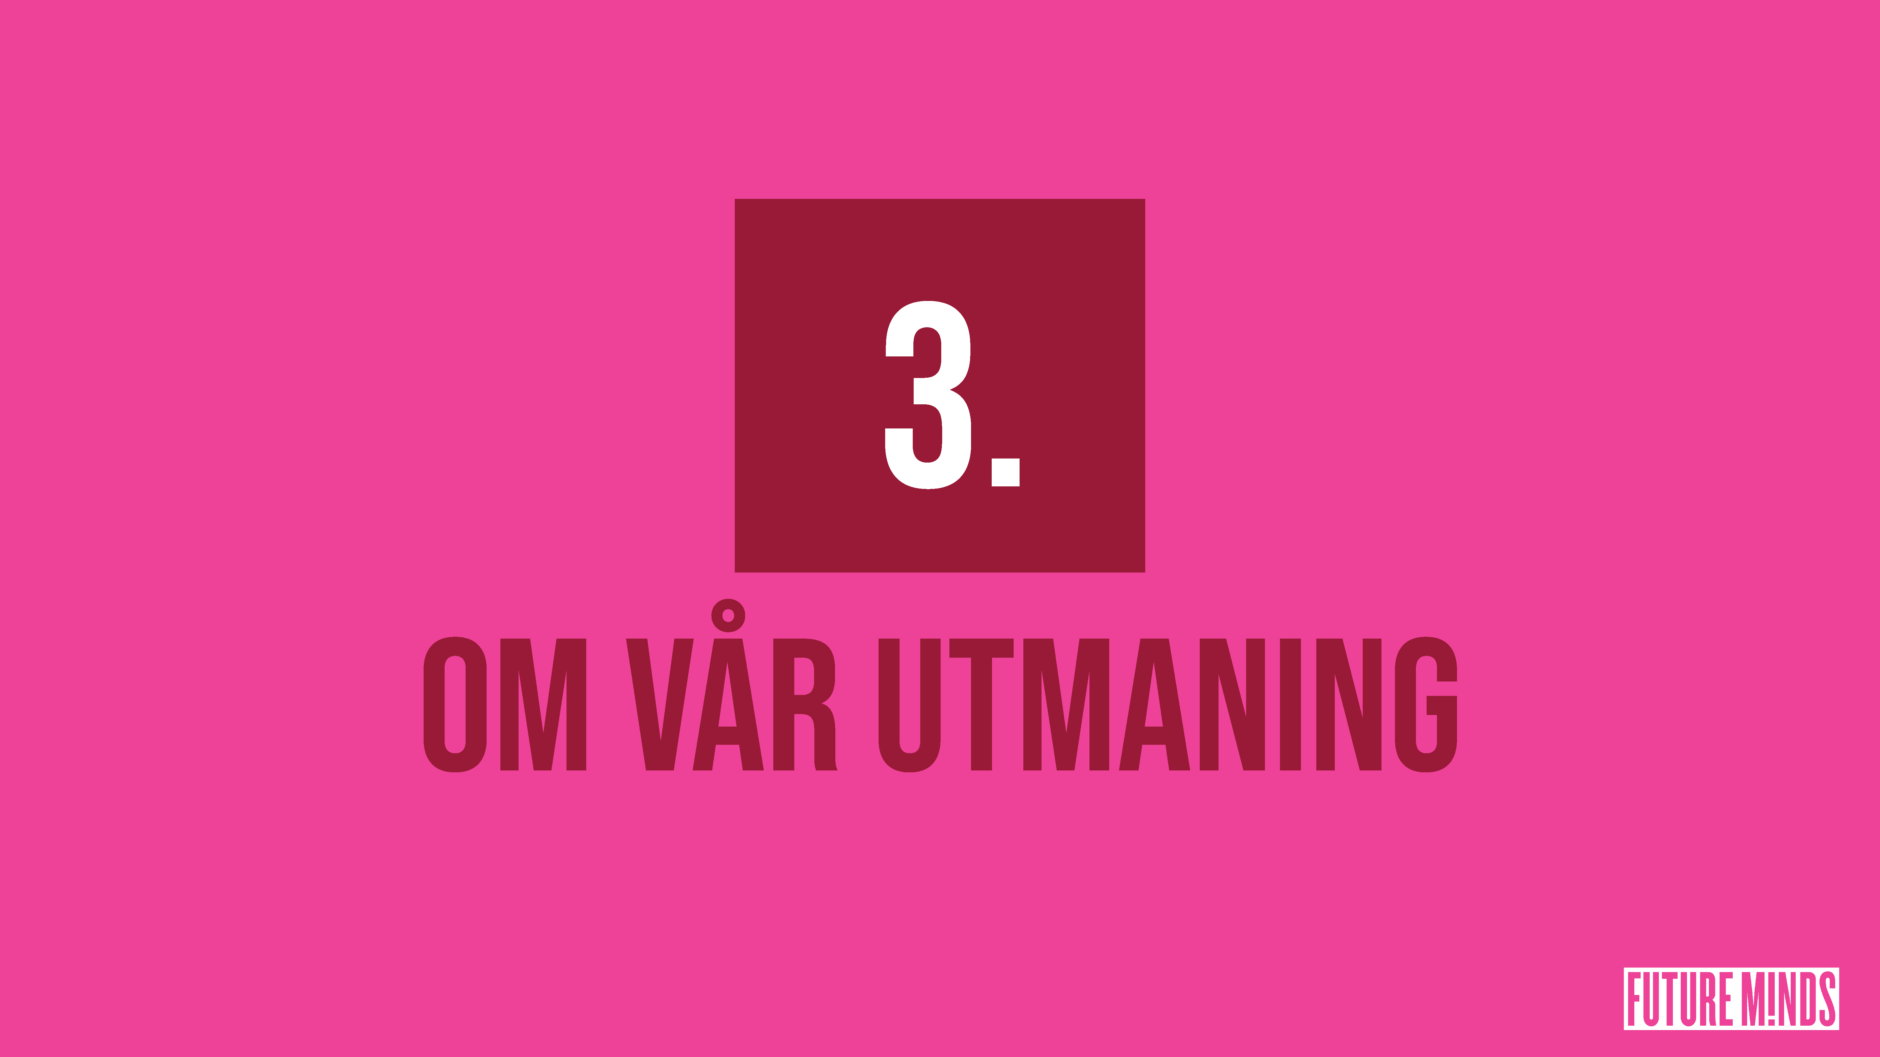
Notes:
MANUS: I vår utmaning kommer vi att arbeta med en speciell del av hållbarhet - den ska vi dyka ner i nu.

Slide 17
Notes:
MANUS: Erat tema i hackathon är “Ett IKEA för alla” och aktören ni ska jobba fram lösningar till är IKEA.
Ta ca 20 minuter och läs på om IKEA och temat i era elevhandböcker.
INSTRUKTIONER: Här läser eleverna på om IKEA i sina elevhandböcker.

Slide 18
Notes:
INSTRUKTIONER: Den här bilden kan ligga uppe på skärmen medan eleverna läser i sina handböcker som en påminnelse om att skriva ner det de inte förstår eller är osäkra på. De kan skriva i egna skrivhäften eller på papper du delar ut.
Det kan vara ett ypperligt tillfälle att fånga upp elevernas ordlistor för att sedan gå igenom och förklara olika knepiga begrepp tillsammans i helklass!

Slide 19
Notes:
INSTRUKTIONER: När eleverna har läst på om aktören och temat i sin handbok kan ni kort gå igenom denna bild som fångar upp ett par viktiga punkter om temat. Gå igenom dem tillsammans med klassen och fråga om de kan komma på fler punkter som sammanfattar vad de läste i handboken.

Slide 20
Notes:
INSTRUKTIONER: Låt eleverna först tänka själva, sedan arbeta i par/grupp. Sedan kort redovisning i helklass.

Slide 21
Notes:
MANUS: De globala mål som närmast knyter an till vårt tema och vår utmaning om Ett IKEA för alla är mål 5, 10 & 16. Därför ska ni få läsa in er särskilt på dessa.
INSTRUKTIONER: Låt eleverna gå in på https://www.globalamalen.se/om-globala-malen/ och läsa mer om de tre målen.

Slide 22
Notes:
INSTRUKTIONER: Efter att eleverna har läst på om sina mål testar de sin kunskap på https://www.globalamalen.se/malkompassen/
Tydliggör att det är dessa tre mål de ska göra i kompassen, och inte alla, eftersom de kopplar till just deras utmaning och tema.

Slide 24
Notes:
Låt eleverna först tänka själva, sedan arbeta i par/grupp. Sedan kort redovisning i helklass.

Slide 25
Notes:
INSTRUKTIONER: Beskrivning av övningen finns i lärarhandledningen.
Låt bilden ligga uppe så att alla elever kan se beskrivningen av fåglarna.

Slide 26
Notes:
INSTRUKTIONER: Beskrivning av övningen och handout av kontrakt-mall finns i lärarhandledningen.
Låt bilden ligga uppe så att alla elever kan se.

Slide 27
Notes:
INSTRUKTIONER: Beskrivning av övningen finns i lärarhandledningen.
Låt bilden ligga uppe så att alla elever kan se.

Slide 28
Notes:
INSTRUKTIONER: Beskrivning av övningen finns i lärarhandledningen.
Låt bilden ligga uppe så att alla elever kan se.

Slide 29
Notes:
INSTRUKTIONER: Beskrivning och instruktioner till denna övning finns på Future Minds webb, modul 2: https://futuremindssweden.se/wp-content/uploads/2021/08/kreativitetstracc88ning-med-potatis-1.pdf

Slide 30
Notes:
INSTRUKTIONER: Beskrivning av övningen finns i lärarhandledningen.
Låt bilden ligga uppe så att alla elever kan se. Låt eleverna göra övningen i de grupper som de ska jobba i under hacket.

Slide 31
Notes:
Skriv in datum eller skriv upp det på tavlan.

